Slide 1
Instructions for using this template.
Remember this is Jeopardy, so where I have written “Answer” this is the prompt the students will see, and where I have “Question” should be the student’s response.
To enter your questions and answers, click once on the text on the slide, then highlight and just type over what’s there to replace it. If you hit Delete or Backspace, it sometimes makes the text box disappear.
When clicking on the slide to move to the next appropriate slide, be sure you see the hand, not the arrow. (If you put your cursor over a text box, it will be an arrow and WILL NOT take you to the right location.)

Slide 2
Jeopardy
Choisit une catégorie.
Vous allez recevoir la question.
Vous devez donner la réponse.
Cliquez pour commencer.

Slide 3
Êtes-vous prêtes pour Final Jeopardy?
Combien allez-vous parier?
Cliquez ici pour Final Jeopardy

Slide 4
Animaux
Créatures
Accessoires
Personnages
Etc.
10 Point
10 Point
10 Point
10 Point
10 Point
20 Points
20 Points
20 Points
20 Points
20 Points
30 Points
30 Points
30 Points
30 Points
30 Points
40 Points
40 Points
40 Points
40 Points
40 Points
50 Points
50 Points
50 Points
50 Points
50 Points

Slide 5
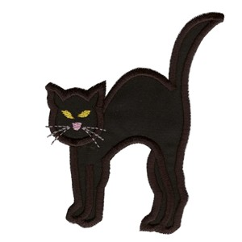

Slide 6
Un chat noir

Slide 8
Une chauve-souris

Slide 10
Une araignée

Slide 11
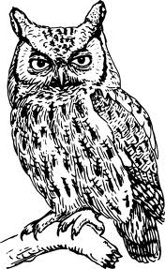

Slide 12
Un hibou

Slide 14
Un corbeau

Slide 16
Un lutin

Slide 17
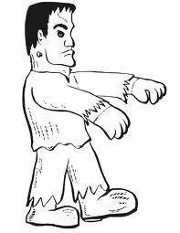

Slide 18
Un monstre

Slide 19
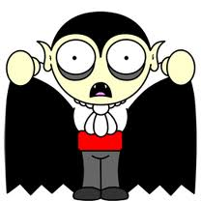

Slide 20
Un vampire

Slide 21
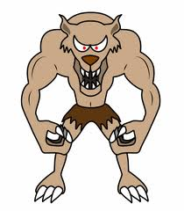

Slide 22
Un loup-garou

Slide 23
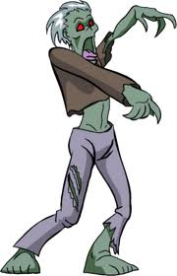

Slide 24
Un zombie

Slide 26
Un balai

Slide 28
Un masque

Slide 29
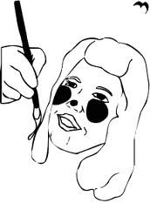

Slide 30
Le maquillage

Slide 32
Un déguisement

Slide 33
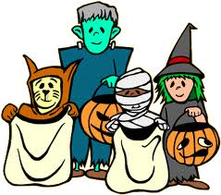

Slide 34
Un costume

Slide 36
Un fantôme

Slide 37
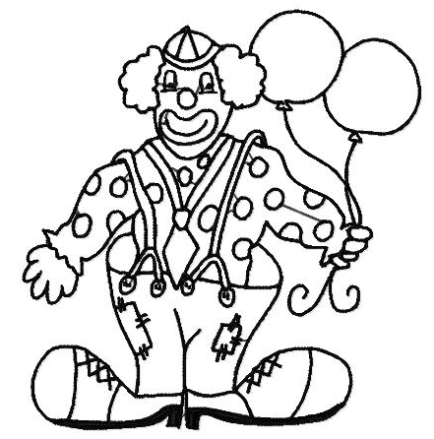

Slide 38
Un clown

Slide 40
Un pirate

Slide 41
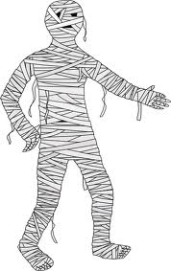

Slide 42
Une momie

Slide 43
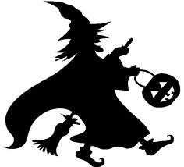

Slide 44
Une sorcière

Slide 46
Une citrouille

Slide 48
L’automne

Slide 50
Une maison hantée

Slide 51
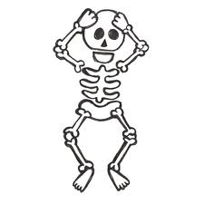

Slide 52
Un Squelette

Slide 54
Un épouvantail

Slide 55
Final Jeopardy
Make your wager

Slide 56
Quelle est la date de Noël?

Slide 57
le vingt-cinq décembre, 2012

